Slide 1
L’affidabilità delle fonti: come valutare le risorse in rete
Alfredo Deluca
adeluca@units.it

Slide 2
Attraverso i motori di ricerca è possibile ottenere un’enorme numero di informazioni con un semplice clic.

Slide 3
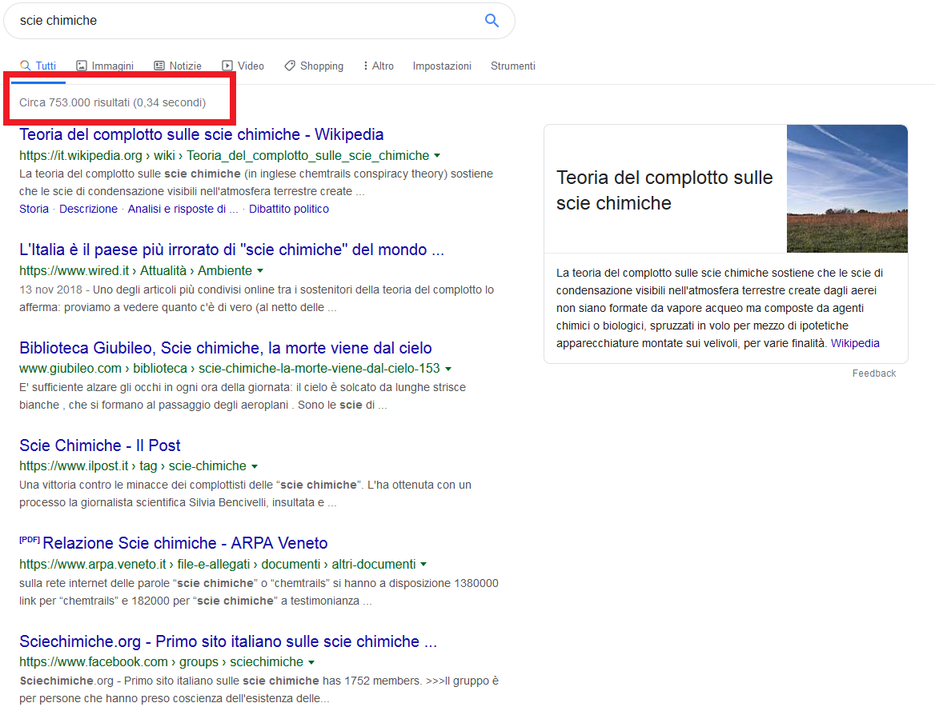

Slide 4
Problema!
Quante di queste informazioni sono realmente affidabili?
Quante sono inattendibili o solamente parziali?
Quante sono poco aggiornate o addirittura obsolete?
Quante sono volutamente ingannevoli o addirittura false?

Slide 5
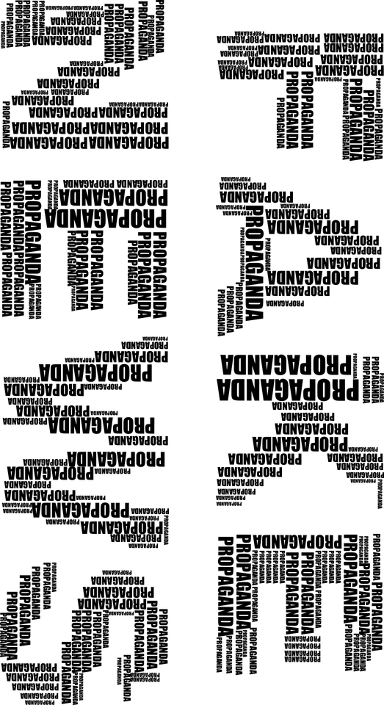
In altre parole...
Come faccio a capire se quella che sto consultando in rete è una fonte veramente affidabile?

Slide 6
«Uno studente per provocarlo... gli stava dicendo che le informazioni che Internet gli mette a disposizione sono immensamente più ampie e spesso più approfondite di quelle di cui dispone il professore.
E trascurava un punto importante: che Internet gli dice 'quasi tutto', salvo come cercare, filtrare, selezionare, accettare o rifiutare quelle informazioni».
UMBERTO ECO
(La bustina di Minerva, 17 aprile 2007)

Slide 7
COME VALUTARE LE RISORSE IN RETE:
Per poter valutare l’affidabilità della risorsa in rete è necessario sottoporre ogni singola fonte informativa ad un accurato esame critico utilizzando alcuni criteri generali

Slide 8
AUTOREVOLEZZA
È presente il nome dell’autore?
Chi è? Cosa fa? Sono presenti le sue credenziali all’interno del sito?
L’autore fa parte di qualche organizzazione? (Università etc.)
Rispetto a quello che ha pubblicato si può considerare competente? Perché?
Cos’altro ha pubblicato l’autore?

Slide 9
SCOPO
Qual è lo scopo della risorsa? (Divulgare, insegnare, persuadere, vendere...)
A chi si rivolge? (Esperti, ragazzi, pubblico generalista...)
Conoscere il motivo per cui una pagina web viene pubblica è importante per coglierne il contenuto e capire se ci può interessare

Slide 10
OBIETTIVITÀ
Il punto di vista dell’autore è imparziale?
Il documento espone fatti, opinioni o propaganda?
Il linguaggio utilizzato è neutrale o condito da pregiudizi?
Il tono della risorsa è chiaro?
Esiste qualche tipo di conflitto di interessi all’interno della risorsa? (Autore/Argomento trattato, Argomento/Sito, Argomento/Finanziatore sito etc...)

Slide 11
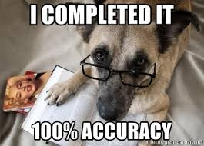
ACCURATEZZA
Le informazioni fornite sono complete e accurate?
I dati presenti sono verificabili?
Sono citate le fonti?
La risorsa è corredata da una bibliografia o tavole?
Il documento ha avuto una revisione indipendente?
Nomi, citazioni e date riportate sono esatti?
Sono presenti errori grammaticali o di impaginazione?

Slide 12
CONTESTO
All’interno di che sito è inserita la risorsa? Qual è il dominio? È coerente con il tipo di sito?
Ci sono link a corredo della risorsa? Se sì dove portano?
C’è pubblicità all’interno del sito? Se sì quanta?

Slide 13
TRASPARENZA
È presente una pagina di presentazione del sito? (Chi siamo, info, mission etc.)
Gli amministratori del sito sono contattabili?
L’autore della risorsa è contattabile?
È presente l’indicazione della data di pubblicazione della risorsa?
È presente la data dell’ultima variazione/revisione della risorsa?
È presente un permalink un codice univoco associato alla risorsa?

Slide 14
